Slide 1
Verilog HDL
东南大学网络空间安全学院

Slide 2
Verilog HDL简介
一、什么是Verilog HDL
Verilog HDL是一种用于数字逻辑电路设计的硬件描述语言（Hradware Description Language )，可以用来进行数字电路的仿真验证、时序分析、逻辑综合。
  用Verilog HDL描述的电路设计就是该电路的Verilog HDL模型。
  Verilog HDL 既是一种行为描述语言也是一种结构描述语言。
既可以用电路的功能描述，也可以用元器件及其之间的连接来建立Verilog HDL模型。
Notes:
参见《数字系统设计与Verilog HDL 》P146
Verilog HDL模型可以是实际电路的不同级别的抽象。

Slide 3
Verilog HDL简介
二、Verilog HDL的发展历史
1983年，由GDA（GateWay Design Automation）公司的Phil Moorby首创；
1989年，Cadence公司收购了GDA公司；
1990年， Cadence公司公开发表Verilog HDL；
1995年，IEEE制定并公开发表Verilog HDL1364-1995标准；
1999年，模拟和数字电路都适用的Verilog标准公开发表

Slide 4
Verilog HDL简介
三、不同层次的Verilog HDL抽象
Verilog HDL模型可以是实际电路的不同级别的抽象。抽象级别可分为五级：
  系统级(system level): 用高级语言结构（如case语句）实现的设计模块外部性能的模型；
  算法级(algorithmic level): 用高级语言结构实现的设计算法模型（写出逻辑表达式）；
  RTL级(register transfer level): 描述数据在寄存器之间流动和如何处理这些数据的模型；
  门级(gate level): 描述逻辑门（如与门、非门、或门、与非门、三态门等）以及逻辑门之间连接的模型；
  开关级(switch level): 描述器件中三极管和储存节点及其之间连接的模型。
Notes:
见《数字系统设计与Verilog HDL 》 P178
Verilog HDL是一种能够在多个级别（或层次）对数字电路和数字系统进行描述的高级语言

Slide 5
Verilog HDL简介
四、Verilog HDL的特点
语法结构上的主要特点：
  形式化地表示电路的行为和结构；
  借用C语言的结构和语句；
  可在多个层次上对所设计的系统加以描述，语言对设计规模不加任何限制；
  具有混合建模能力：一个设计中的各子模块可用不同级别的抽象模型来描述；
  基本逻辑门、开关级结构模型均内置于语言中，可直接调用；
  易创建用户定义原语（UDP，User Designed Primitive） 。
易学易用，功能强
与C语言非常相似！
Notes:
见《数字系统设计与Verilog HDL 》 P146
基本逻辑门、开关级结构模型均内置于语言中，可直接调用：例如与门and、或门or、三态门bufif1(或bufif0)和与非门nand均可以采用门元件例化的方法直接调用Verilog HDL语言库中的相应门元件（见《数字系统设计与Verilog HDL》P178），而不必由用户自己编写。
易学易用，功能强： Verilog HDL简单易学，只要有C语言的编程基础，两、三个月即可熟练掌握。

Slide 6
基本程序结构
模块（module）是基本单元
模块端口定义
设
计
模
块
模块内容
I/O说明
信号类型说明
功能描述
Notes:
模块可以独立，也可以分层引用，在概念上就等同于一个器件（与门，非门等），或通用功能模块（计数器，CPU）等。

Slide 7
Verilog程序的组成部分
这5个组件的排列顺序是任意的，可以选择其中的一个或几个组件构成一个Verilog程序
module Name，
port list， port declarations（if ports present）
parameters（optional），
Declarations of wires,
regs and other variables
Data flow statements
( assign )
Instantiation of lower level modules
Tasks and functions
Alawys and initial blocks,
All behavioral statements go in these blocks.
endmodule
Notes:
定义、功能描述

Slide 8
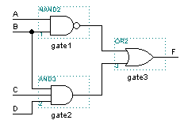
简单Verilog实例：
module gate1(F,A,B,C,D);
input A,B,C,D;
output F;
assign F=~(A & B)|(B & C & D);
endmodule

Slide 9
模块端口定义
模块端口定义用来声明设计电路模块的输入输出端口。端口定义格式如下
module 模块名（端口1，端口2，端口3，…）；
在端口定义的圆括弧中，是设计电路模块与外界联系的全部输入输出端口信号或引脚，它是设计实体对外的一个通信界面，是外界可以看到的部分（不包含电源和接地端），多个端口名之间用“，”分隔。
例如，module adder（sum，cont，ina，inb，cin）；

Slide 10
模块内容
模块内容包括I/O说明、信号类型声明和功能描述。
1. 模块的I/O说明
模块的I/O说明用来声明模块端口定义中各端口数据流动方向包括输入（input）、输出（output）和双向（inout）。I/O说明格式如下
input 端口1，端口2，端口3，…；
output 端口1，端口2，端口3，…；
例如
input ina，inb，cin；
output sum，cont；

Slide 11
2. 信号类型声明
信号类型声明用来说明设计电路的功能描述中，所用的信号的数据类型以及函数声明。
信号的数据类型主要有连线（wire）、寄存器（reg）、整型（integer）、实型（real）和时间（time）等类型。

Slide 12
3. 功能描述
功能描述是Verilog HDL程序设计中最主要的部分，用来描述设计模块的内部结构和模块端口间的逻辑关系，在电路上相当于器件的内部电路结构。
功能描述可以用assign语句、元件例化（instantiate）、always块语句、initial块语句等方法来实现，通常把确定这些设计模块描述的方法称为建模。

Slide 13
（1）用assign语句建模
用assign语句建模的方法很简单，只需要在“assign”后面再加一个表达式即可。
assign语句一般适合对组合逻辑进行赋值，称为连续赋值方式。
【例】1位全加器的设计。
ina
sum
inb
adder1
cout
cin

Slide 14
Verilog HDL源程序如下
module adder1（sum，cout，ina，inb，cin）；
//模块端口定义
input ina，inb，cin；
output sum，cout；//I/O声明
assign {cout，sum} = ina+inb+cin；
//功能描述语句
endmodule //endmodule后不加分号
默认的数据类型为wire（连线）型，{ }为拼接运算符，是将cout、sum这样两个1位操作数拼接为一个2位操作数。

Slide 15
（2）用元件例化（instantiate）方式建模
元件例化方式建模是利用Verilog HDL提供的元件库实现的。
例如，用与门例化元件定义一个3输入端与门可以写为
and myand3(y,a,b,c);

Slide 16
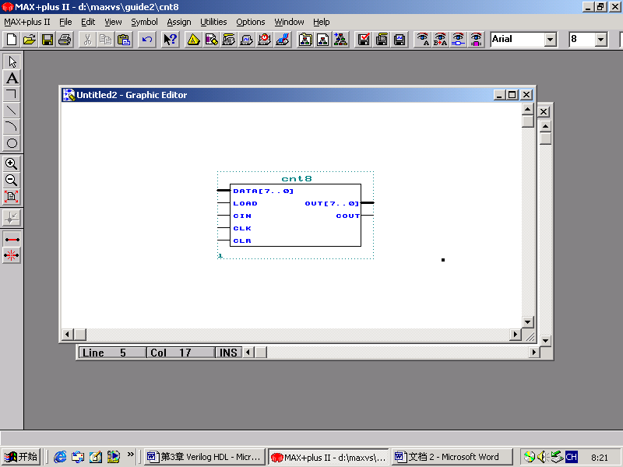
（3）用always块语句建模
always块语句可以产生各种逻辑，常用于时序逻辑的功能描述。一个程序设计模块中，可以包含一个或多个always语句。程序运行中，在某种条件满足时，就重复执行一遍always结构中的语句。
【例】8位二进制加法计数器的设计。

Slide 17
module cnt8(out,cout,data,load,cin,clk,clr);
input [7:0] data;
input load, cin, clk, clr;
output [7:0] out;
output cout;
reg [7:0] out; //寄存器型参量，具有寄存功能

Slide 18
always @(posedge clk) //时钟上升沿，每次上升沿，执行always语句
begin
if (clr) out <=8'b0;
else if (load) out <= data;
else out <= out+8'b1;
end
assign cout = &out & cin; //”&out”－与缩减运算式
endmodule

Slide 19
（4）用initial块语句建模
initial块语句与always语句类似，不过在程序中它只执行1次就结束了。

Slide 20
Verilog HDL程序设计模块的基本结构小结：
① Verilog HDL程序是由模块构成的。每个模块的内容都是嵌在module和endmodule两语句之间，每个模块实现特定的功能，模块是可以进行层次嵌套的。
② 每个模块首先要进行端口定义，并说明输入（input）、输出（output）或双向（inouts），然后对模块的功能进行逻辑描述。

Slide 21
③ Verilog HDL程序的书写格式自由，一行可以一条或多条语句，一条语句也可以分为多行写。
④ 除了endmodule语句外，每条语句后必须要有分号“；”。
⑤ 可以用/*……*/或//……对Verilog HDL程序的任何部分作注释。
一个完整的源程序都应当加上需要的注释，以加强程序的可读性。

Slide 22
Verilog HDL的词法
空白符和注释
Verilog HDL的空白符包括空格、tab符号、换行和换页。
空白符如果不是出现在字符串中，编译源程序时将被忽略。
注释分为行注释和块注释两种方式。行注释用符号//（两个斜杠）开始，注释到本行结束。块注释用/*开始，用*/结束。块注释可以跨越多行，但它们不能嵌套。

Slide 23
常数
Verilog HDL的常数包括数字、未知X和高阻Z三种。数字可以用二进制、十进制、八进制和十六进制等4种不同数制来表示，完整的数字格式为
<位宽>’<进制符号><数字>
其中，位宽表示数字对应的二进制数的位数宽度；进制符号包括b或B（表示二进制数），d或D（表示十进制数），h或H（表示十六进制数），o或O（表示八进制数）。

Slide 24
例如
8’b10110001 //表示位宽为8位的二进制数
8’hf5 //表示位宽为8位的十六进制数
十进制数的位宽和进制符号可以缺省，例如
//表示十进制数125
X和Z表示位数的特殊性：
8’b1111xxxx //等价8’hfx
8’b1101zzzz //等价8’hdz

Slide 25
字符串
字符串是用双引号括起来的可打印字符序列，它必须包含在同一行中。
例如，
”ABC”，”A BOY.”，”A”，”1234”
都是字符串。

Slide 26
标识符
标识符是用户编程时为常量、变量、模块、寄存器、端口、连线、示例和begin-end块等元素定义的名称。标识符可以是字母、数字和下划线“_”等符号组成的任意序列。定义标识符时应遵循如下规则：
① 首字符不能是数字。
② 字符数不能多于1024个。
③ 大小写字母是不同的。
④ 不要与关键字同名。

Slide 27
关键字
关键字是Verilog HDL预先定义的单词，它们在程序中有不同的使用目的。所有关键字都用小写
例如，
module和endmodule来指出源程序模块的开始和结束；用assign来描述一个逻辑表达式等。
Verilog HDL的关键字有97个。

Slide 28
操作符
操作符也称为运算符，是Verilog HDL预定义的函数名字，这些函数对被操作的对象（即操作数）进行规定的运算，得到一个结果。
操作符通常由1～3个字符组成，例如，“+”表示加操作，“= =”（两个=字符）表示逻辑等操作，“= = =”（3个=字符）表示全等操作。
有些操作符的操作数只有1个，称为单目操作；有些操作符的操作数有2个，称为双目操作；有些操作符的操作数有3个，称为三目操作。

Slide 29
1. 算术操作符（Arithmetic operators）
常用的算术操作符：
+（加）、-（减）、*（乘）、/（除）、%（求余）。
其中%是求余操作符, 在两个整数相除的基础上，取出其余数。例如，5 % 6的值为5；13 % 5的值是3。

Slide 30
2. 逻辑操作符（Logical operators ）
逻辑操作符包括：
&&（逻辑与）、||（逻辑或）、！（逻辑非）
3. 位运算（Bitwise operators）
位运算是将两个操作数按对应位进行逻辑操作。
位运算操作符包括：~（按位取反）、&（按位与）、
|（按位或）、^（按位异或）、^~或~^（按位同或）。
在进行位运算时，当两个操作数的位宽不同时，计算机会自动将两个操作数按右端对齐，位数少的操作数会在高位用0补齐。

Slide 31
4. 关系操作符（Pelational operators）
关系操作符有：
<（小于）、<=（小于等于）、>（大于）、>=（大于等于）。
其中，<=也是赋值运算的赋值符号。
关系运算的结果是1位逻辑值。在进行关系运算时，如果关系是真，则计算结果为1；如果关系是假，则计算结果为0；如果某个操作数的值不定，则计算结果不定（未知），表示结果是模糊的 。

Slide 32
5. 等式操作符（Equality operators）
等值操作符包括：
= =（等于）、！=（不等于）、= = =（全等）、
！= =（不全等）4种。
等值运算的结果也是1位逻辑值，当运算结果为真时，返回值1；为假则返回值0。
相等操作符（= =）与全等操作符（= = =）的区别：当进行相等运算时，两个操作数必须逐位相等，其比较结果的值才为1（真），如果某些位是不定或高阻状态，其相等比较的结果就会是不定值；而进行全等运算时，对不定或高阻状态位也进行比较，当两个操作数完全一致时，其结果的值才为1（真），否则结果为0（假）。

Slide 33
6. 缩减操作符（Reduction operators）
缩减操作符包括：
&（与）、~&（与非）、|（或）、~|（或非）、
^（异或）、^~或~^（同或）。
缩减操作运算法则与逻辑运算操作相同，但操作的运算对象只有一个。在进行缩减操作运算时，对操作数进行与、与非、或、或非、异或、同或等缩减操作运算，运算结果有1位1或0。
例如，设A = 8’b11010001，则& A = 0（在与缩减运算中，只有A中的数字全为1时，结果才为1）；
|A = 1（在或缩减运算中，只有A中的数字全为0时，结果才为0）。

Slide 34
7. 转移操作符（Shift operators）
转移操作符包括：
>>（右移）、<<（左移）
操作数 >> n ； //将操作数的内容右移n位，同时从左边开始用0来填补移出的位数。
操作数 << n； //将操作数的内容左移n位，同时从右边开始用0来填补移出的位数。
例如，设A = 8’b11010001，则A >> 4的结果是A = 8’b00001101；而A << 4的结果是A = 8’b00010000。

Slide 35
8. 条件操作符(Conditional operators)
条件操作符为：？：
条件操作符的操作数有3个，其使用格式为
操作数 = 条件 ？ 表达式1：表达式2；
即当条件为真（条件结果值为1）时，操作数 = 表达式1；为假（条件结果值为0）时，操作数 = 表达式2。

Slide 36
【例】用Verilog HDL语言描述下图所示的电路。
c
&
1
a
&
&
out
b
源程序如下
module example_2_3(out,a,b,c);
input a,b,c;
output out;
assign out = a? b:c;
endmodule

Slide 37
9. 位并接操作符（Concatenation operators）
并接操作符为：｛｝
并接操作符的使用格式：
｛操作数1的某些位，操作数2的某些位，…，操作数n的某些位｝；
作用：即将操作数1的某些位与操作数2的某些位与…与操作数n的某些位并接在一起。
例如，将1位全加器进位cont与和sum并接在一起使用，它们的结果由两个加数ina、inb及低位进位cin相加决定的表达式为
｛cont，sum｝= ina+inb+cin；

Slide 38
Verilog HDL数据对象
Verilog HDL数据对象是指用来存放各种类型数据的容器，包括常量和变量。
1. 常量
常量是一个恒定不变的值数，一般在程序前部定义。
常量定义格式为
parameter 常量名1 = 表达式，常量名2 = 表达式，…，
常量名n = 表达式；
parameter是常量定义关键字，常量名是用户定义的标识符，表达式是为常量赋的值。例如
parameter vcc = 5，fbus = 8’b11010001；

Slide 39
2. 变量
变量是在程序运行时其值可以改变的量。
在Verilog HDL中，变量分为网络型（nets type）和寄存器型（register type）两种。
（1）网络型变量（nets type）
nets型变量是输出值始终根据输入变化而更新的变量，它一般用来定义硬件电路中的各种物理连线。

Slide 40
Verilog HDL提供的nets型变量如下
类 型
功能说明
wire、tri
连线类型（两者功能完全相同）
wor、trior
具有线或特性的连线（两者功能一致）
wand、triand
具有线与特性的连线（两者功能一致）
tri1、tri0
分别为上拉电阻和下拉电阻
supply1、supply0
分别为电源（逻辑1）和地（逻辑0）

Slide 41
（2）寄存器型变量（register type）
register型变量是一种数值容器，不仅可以容纳当前值，也可以保持历史值，这一属性与触发器或寄存器的记忆功能有很好的对应关系。
register型变量与wire型变量的根本区别：register型变量需要被明确地赋值，并且在被重新赋值前一直保持原值。
register型变量是在always、initial等过程语句中定义，并通过过程语句赋值。

Slide 42
常用的register型变量及说明
类 型
功 能 说 明
reg
常用的寄存器型变量
integer
32位带符号整数型变量
real
64位带符号实数型变量
time
无符号时间型变量

Slide 43
integer、real和time等3种寄存器型变量都是纯数学的抽象描述，不对应任何具体的硬件电路，但它们可以描述与模拟有关的计算。例如，可以利用time型变量控制经过特定的时间后关闭显示等。
reg型变量是数字系统中存储设备的抽象，常用于具体的硬件描述，因此是最常用的寄存器型变量。
reg型变量定义的关键字是reg，定义格式如下
reg [位宽] 变量1，变量2，…，变量n；
用reg定义的变量有一个范围选项（即位宽），默认的位宽是1。位宽为1位的变量称为标量，位宽超过1位的变量称为向量。标量的定义不需要加位宽选项，例如
reg a，b； //定义两个reg型变量a，b

Slide 44
向量定义时需要位宽选项，例如
reg[7：0] data； //定义1个8位寄存器型变量，最高有效位是7，最低有效位是0
reg[0：7] data； //定义1个8位寄存器型变量，最高有效位是0，最低有效位是7
向量定义后可以采有多种使用形式（即赋值）
data=8’b00000000;
data[5:3]=3’b111;
data[7]=1；

Slide 45
（3）数组
若干个相同宽度的向量构成数组。在数字系统中，reg型数组变量即为memory（存储器）型变量。
存储器型可以用如下语句定义
reg[7：0] mymemory[1023：0]；
上述语句定义了一个1024个字存储器变量mymemory，每个字的字长为8位。在表达式中可以用下面的语句来使用存储器：
mymemory[7] = 75； //存储器mymemory的第7个字被赋值75

Slide 46
Verilog HDL的语句
语句是构成Verilog HDL程序不可缺少的部分。Verilog HDL的语句包括赋值语句、条件语句、循环语句、结构说明语句和编译预处理语句等类型，每一类语句又包括几种不同的语句。在这些语句中，有些语句属于顺序执行语句，有些语句属于并行执行语句。

Slide 47
赋值语句
1. 门基元赋值语句
格式：
基本逻辑门关键字（门输出，门输入1，门输入2，…，门输入n）；
基本逻辑门关键字是Verilog HDL预定义的逻辑门，包括and、or、not、xor、nand、nor等；圆括弧中内容是被描述门的输出和输入信号。
例如，具有a、b、c、d四个输入和y为输出与非门的门基元赋值语句为
nand（y，a，b，c，d）；
该语句与y = ~（a & b & c & d）等效

Slide 48
2. 连续赋值语句
格式
assign 赋值变量 = 表达式；
例如
assign y = ~（a & b & c & d）；
在执行中，输出y的变化跟随输入a、b、c、d的变化而变化，反映了信息传送的连续性。

Slide 49
【例】4输入端与非门的Verilog HDL源程序。
module example_4_4(y,a,b,c,d);
output y;
input a,b,c,d;
assign #1 y = ~(a&b&c&d);
endmodule
#1——表示该门的输出与输入信号之间具有1个单位的时间延迟。

Slide 50
3. 过程赋值语句
过程赋值语句出现在initial和always块语句中，赋值符号是“=”，格式为
赋值变量 = 表达式；
在过程赋值语句中，赋值号“=”左边的赋值变量必须是reg（寄存器）型变量，其值在该语句结束即可得到。如果一个块语句中包含若干条过程赋值语句，那么这些过程赋值语句是按照语句编写的顺序由上至下一条一条地执行，前面的语句没有完成，后面的语句就不能执行，就象被阻塞了一样。因此，过程赋值语句也称为阻塞赋值语句。

Slide 51
4. 非阻塞赋值语句
非阻塞赋值语句也是出现在initial和always块语句中，赋值符号是“<=”，格式为
赋值变量 <= 表达式；
在非阻塞赋值语句中，赋值号“<=”左边的赋值变量也必须是reg型变量，其值不象在过程赋值语句那样，语句结束时即刻得到，而在该块语句结束才可得到。

Slide 52
【例】上升沿触发的D触发器的的源程序。
module D_FF(q,d,clock);
input d,clock;
output q;
reg q;
always @(posedge clock)
q <= d;
endmodule
q是触发器的输出，属于reg型变量；d和clock是输入，属于wire型变量（由隐含规则定义）。

Slide 53
条件语句
条件语句包含if语句和case语句，它们都是顺序语句，应放在always块中。
1. if语句
完整的Verilog HDL的if语句结构如下：
if (表达式) begin 语句; end
else if (表达式) begin 语句; end
else begin 语句; end

Slide 54
【例】8线-3线优先编码器的设计
输入 | 输出
a0 a1 a2 a3 a4 a5 a6 a7 | y0 y1 y2
x x x x x x x 0 | 1 1 1
x x x x x x 0 1 | 0 1 1
x x x x x 0 1 1 | 1 0 1
x x x x 0 1 1 1 | 0 0 1
x x x 0 1 1 1 1 | 1 1 0
x x 0 1 1 1 1 1 | 0 1 0
x 0 1 1 1 1 1 1 | 1 0 0
0 1 1 1 1 1 1 1 | 0 0 0

Slide 55
Verilog HDL源代码如下
module example_2_6(y,a);
input [7:0] a;
output [2:0] y;
reg [2:0] y;
always @(a)
begin
if(~a[7]) y=3'b111;
else if(~a[6]) y=3'b110;

Slide 56
else if(~a[5]) y=3'b101;
else if(~a[4]) y=3'b100;
else if(~a[3]) y=3'b011;
else if(~a[2]) y=3'b010;
else if(~a[1]) y=3'b001;
else y=3'b000;
end
endmodule

Slide 57
2. case语句
case语句是一种多分支的条件语句，完整的case语句的格式为
case (表达式)
选择值1 : 语句1;
选择值2 : 语句2;
…
选择值n : 语句n;
default : 语句n+1;
endcase

Slide 58
【例】用case语句描述4选1数据选择器。
module example_4_7(z,a,b,c,d,s1,s2);
input s1,s2;
input a,b,c,d;
output z;
reg z;
always @(s1 or s2 or a or b or c or d)
begin
a
b
c
d
s1
s2
数据
选择
器
z

Slide 59
case ({s1,s2})
2'b00: z=a;
2'b01: z=b;
2'b10: z=c;
2'b11: z=d;
default: z=a;
endcase
end
endmodule

Slide 60
case语句还有两种变体语句形式，即casez和casex语句。casez和casex语句与case语句的格式完全相同，它们的区别是：在casez语句中，如果分支表达式某些位的值为高阻z，那么对这些位的比较就不予以考虑，只关注其他位的比较结果。 在casex语句中，把不予以考虑的位扩展到未知x，即不考虑值为高阻z和未知x的那些位，只关注其他位的比较结果。

Slide 61
循环语句
循环语句包含for语句、repeat语句、while语句和forever语句4种。
1. for语句
for语句的语法格式为
for (循环指针 = 初值; 循环指针 < 终值; 循环指针 = 循环指针 + 步长值)
begin
语句;
end

Slide 62
【例】8位奇偶校验器的描述。
module example_2_8(a, out);
input [7:0] a;
output out;
reg out;
integer n;
always @(a)
begin
out = 0;
for (n = 0; n < 8; n = n + 1)
out =out ^ a[n];
end
endmodule

Slide 63
2. repeat语句
语法格式
repeat（循环次数表达式） 语句；
例：用repeat语句实现8位奇偶校验器
module example_4_8_1(a,out);
parameter size = 8;
input [7:0] a;
output out;
reg out;
integer n;
always @ (a)

Slide 64
begin
out = 0;
n = 0;
repeat(size)
begin
out =out ^ a[n];
n = n+1;
end
end
endmodule

Slide 65
3、while 语句
语法格式：
while （循环执行条件表达式）
begin
重复执行语句；
修改循环条件语句；
end
while语句在执行时，首先判断循环执行条件表达式是否为真。

Slide 66
4、forever语句
forever语句的语法格式：
forever
begin
语句；
end
forever语句是一种无穷循环控制语句，常用来产生周期性的波形，作为仿真激励信号。

Slide 67
例：应用forever产生时钟clk信号
＃10 forever #10 clk ＝ ~clk;
//生成一个周期为T=20个时间单位的时钟信号

Slide 68
结构声明语句
Verilog HDL的任何过程模块都是放在结构声明语句中，结构声明语句包括always、initial、task和function等4种结构。
1. always块语句
在一个Verilog HDL模块（module）中，always块语句的使用次数是不受限制的，块内的语句也是不断重复执行的。

Slide 69
always块语句的语法结构为
always @(敏感信号表达式)
begin
// 过程赋值语句;
// if语句，case语句;
// for语句，while语句，repeat语句;
// task语句、function语句;
end

Slide 70
例如：
always #5 clk = ~clk;
//产生时钟周期为10个时间单位的波形
强调：
always clk = ~clk;
//语句中没有时延控制，该语句将无限循环

Slide 71
在always块语句中，敏感信号表达式（event-expression）应该列出影响块内取值的所有信号（一般指设计电路的输入信号），多个信号之间用“or”连接。当表达式中任何信号发生变化时，就会执行一遍块内的语句。块内语句可以包括：过程赋值、if、case、 for、while、repeat、tast和function等语句。
敏感信号表达式中用“posedge”和“negedge”这两个关键字来声明事件是由时钟的上升沿或下降沿触发。
always @( posedge clk)表示事件由clk的上升沿触发；always @( negedge clk)表示事件由clk的下降沿触发。

Slide 72
initial语句
initial语句的语法格式为
initial
begin
语句1;
语句2;
…
end
initial语句的使用次数也是不受限制的，但块内的语句仅执行一次，因此initial语句常用于仿真中的初始化。

Slide 73
task语句
task语句用来定义任务。
任务类似高级语言中的子程序，用来单独完成某项具体任务，并可以被模块或其他任务调用。
利用任务可以把一个大的程序模块分解成为若干小的任务，使程序清晰易懂，而且便于调试。

Slide 74
可以被调用的任务必须事先用task语句定义，定义格式如下
task 任务名;
端口声明语句;
类型声明语句;
begin
语句;
end
endtask

Slide 75
例如，8位加法器任务的定义如下
task adder8;
output [7:0] sum;
output cout;
input [7:0] ina,inb;
input cin;
assign {cout,sum}=ina+inb+cin;
endtask

Slide 76
任务调用的格式如下
任务名 （端口名列表）；
例如，8位加法器任务调用
adder8（tsum，tcout，tina，tinb, tcin）；

Slide 77
function语句
function语句用来定义函数。
函数定义格式如下
function [最高有效位:最低有效位] 函数名;
端口声明语句;
类型声明语句;
begin
语句;
end
endfunction

Slide 78
【例】求最大值的函数。
function [7:0] max;
input[7:0] a, b;
begin
if (a>=b) max=a;
else max=b;
end
endfunction

Slide 79
函数调用的格式如下
函数名（关联参数表）；
函数调用一般是出现在模块、任务或函数语句中。通过函数的调用来完成某些数据的运算或转换。
例如，调用上例编制的求最大值的函数
peak<=max(data，peak)；
其中，data和peak是与函数定义的两个参数a、b关联的关联参数。通过函数的调用，求出data和peak中的最大值，并用函数名max返回。

Slide 80
不同抽象级别的Verilog HDL模型
Verilog HDL是一种用于逻辑电路设计的硬件描述语言。用Verilog HDL描述的电路称为该设计电路的Verilog HDL模型。
Verilog HDL具有行为描述和结构描述功能。
行为描述是对设计电路的逻辑功能的描述，并不用关心设计电路使用那些元件以及这些元件之间的连接关系。
行为描述属于高层次的描述方法，在Verilog HDL中，行为描述包括系统级（System Level）、算法级（Algorithm Level）和寄存器传输级（RTL：Register Transfer Level）等3种抽象级别。

Slide 81
结构描述是对设计电路的结构进行描述，即描述设计电路使用的元件及这些元件之间的连接关系。
结构描述属于低层次的描述方法，在Verilog HDL，结构描述包括门级（Gate Level）和开关级（Switch Level）2种抽象级别。
在Verilog HDL的学习中，应重点掌握高层次描述方法，但门级描述在一些电路设计中也有一定的实际意义。

Slide 82
Verilog HDL门级描述
用于门级描述关键字包括：not（非门）、and（与门）、nand（与非门）、or（或门）、nor（或非门）、xor（异或门）、xnor（异或非门）、buf（缓冲器）以及bufif1、bufif0、notif1、notif0等各种三态门。
门级描述语句格式为
门类型关键字 <例化门的名称>（端口列表）；
其中，“例化门的名称”是用户定义的标识符，属于可选项；端口列表按：（输出，输入，使能控制端）的顺序列出。

Slide 83
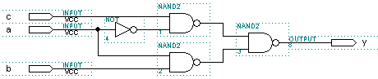
例如
nand nand2(y,a,b); //2输入端与非门
xor myxor(y,a,b); //异或门
bufif0 mybuf(y,a,en); //低电平使能的三态缓冲器
【例】采用结构描述方式描述下图所示的硬件电路 。
S1
S2
S3

Slide 84
module example_2_11(out,a,b,c);
input a,b,c;
output out;
wire s1,s2,s3;
not (s1,a);
nand (s2,c,s1);
nand (s3,a,b);
nand (out,s2,s3);
endmodule

Slide 85
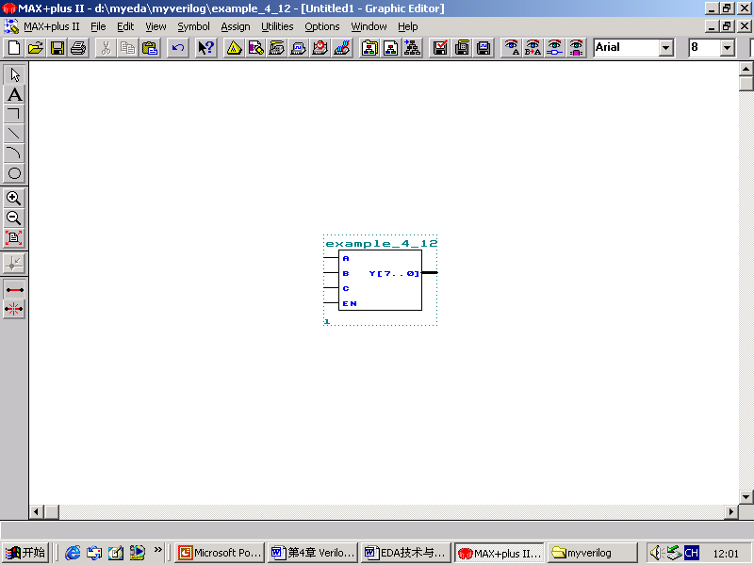
2Verilog HDL的行为级描述
Verilog HDL的行为级描述是最能体现EDA风格的硬件描述方式，它既可以描述简单的逻辑门，也可以描述复杂的数字系统乃至微处理器；既可以描述组合逻辑电路，也可以描述时序逻辑电路。
【例】3线-8线译码器的设计。

Slide 86
module example_2_12(a,b,c,y,en);
input a,b,c,en;
output [7:0] y;
reg [7:0] y;
always @(en or a or b or c)
begin
if (en) y = 8'b11111111;
else
begin

Slide 87
case({c,b,a})
3'b000: y=8'b11111110;
3'b001: y=8'b11111101;
3'b010: y=8'b11111011;
3'b011: y=8'b11110111;
3'b100: y=8'b11101111;
3'b101: y=8'b11011111;
3'b110: y=8'b10111111;
3'b111: y=8'b01111111;
endcase
end
end
endmodule

Slide 88
【例】8D锁存器的设计。
module example_2_13(d,q,en);
input en;
input [7:0] d;
output [7:0] q;
reg [7:0] q;
always @(en or d)
begin
if (en) q = 8'bzzzzzzzz;
else
q = d;
end
endmodule

Slide 89
【例】异步清除十进制加法计数器的设计。
module example_2_14(clr,clk,cnt,out);
input clr,clk;
output[3:0] out;
output cnt;
reg [3:0] out;
reg cnt;
always @(posedge clk or posedge clr)
begin
if (clr)
begin out<=4'b0000; cnt<=0; end
else if (out==4'b1001)
begin out<=4'b0000; cnt<=1; end
else
begin out<=out+1; cnt<=0; end
end
endmodule

Slide 90
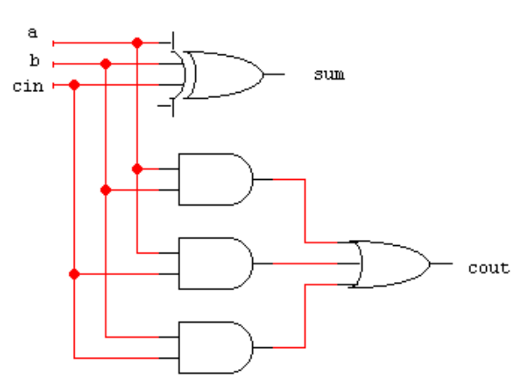
行为级描述和结构级描述
全加器结构级描述实例
module fadder (sum, cout, a, b, cin);
//----------- 端口声明
output sum, cout；
input a, b, cin；
// ----------- 门级互连
xor U0（sum, a, b, cin）;
and U1（net1, a, b）；
and U2（net2, a, cin）；
and U3（net3, b, cin）；
or U4（cout, net1, net2, net3）；
endmodule

Slide 91
行为级描述和结构级描述
全加器行为级描述实例：
module fadder (sum, cout, a, b, cin);
// -------- 端口声明
output sum, cout；
input a, b, cin；
// -------- 数据类型声明
reg sum, cout；
// -------- 行为级描述
always @（a or b or cin）//过程语句
begin //过程块
sum = a^b^cin； //过程赋值语句
cout = (a&b)|(b&cin)|(cin&a)；
end
endmodule

Slide 92

谢谢

